Slide 1
Cbb-shop项目A版2.0
第三次阶段性评审
2024年11月14日
8 – 管彤婕，李梦娇，柳薇，杨糖糖，张娅妮

Slide 2
A
项目阶段性进程
目 录
B
项目分工
CONTENTS
C
成果展示

Slide 3
0 1
项目阶段性进程

Slide 4
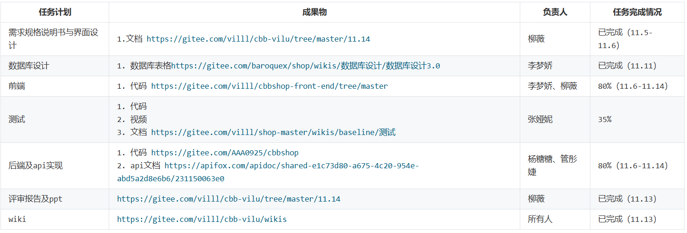
Cbb-shop项目A版2.0
目前项目进度：70%

Slide 5
Cbb-shop项目A版2.0

Slide 6
0 2
项目分工

Slide 7
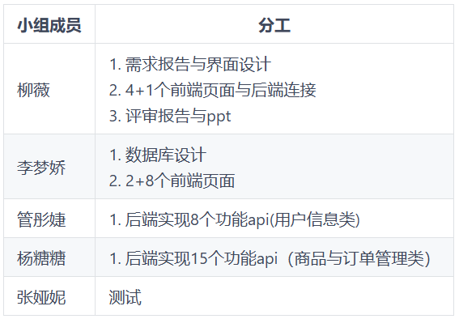
组内分工

Slide 8
0 3
成果展示

Slide 9
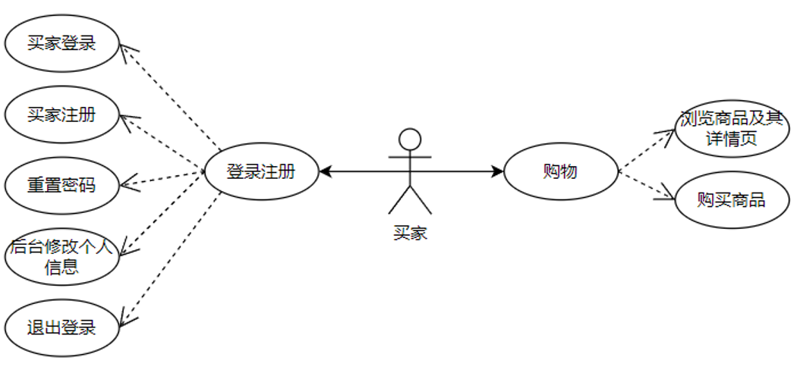
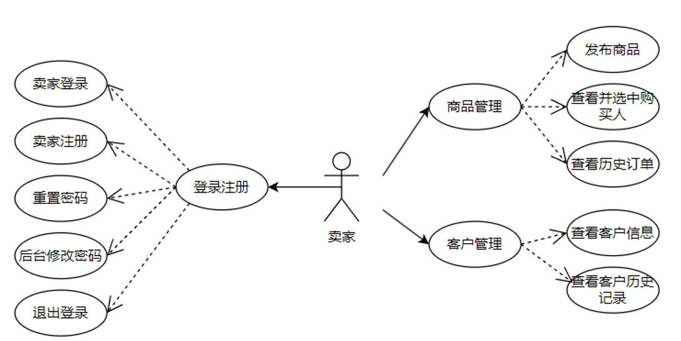
对比A版1.0的需求改动
对比A版1.0的需求规格，主要变动在登录注册的安全性问题与用户分类的进一步优化。
1.验证问题
买家与卖家在忘记密码时都能通过验证问题重置密码，有需要再于后台进行修改。
2.添加卖家注册功能
在注册界面进行买家与卖家身份的选择，赋予不同的权限可进入不同后台。

Slide 10
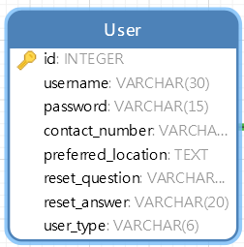
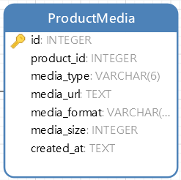
对比A版1.0的数据库改动
对比A版1.0的数据库，主要变动在用户表与富媒体表的增加
1.用户表
合并买家卖家
2.富媒体表
富媒体表的主要作用是将商品描述中的媒体（如图片、视频等）与商品描述进行关联。图片或视频文件通常存储在服务器或云存储中，数据库只需要记录它们的URL。

Slide 11
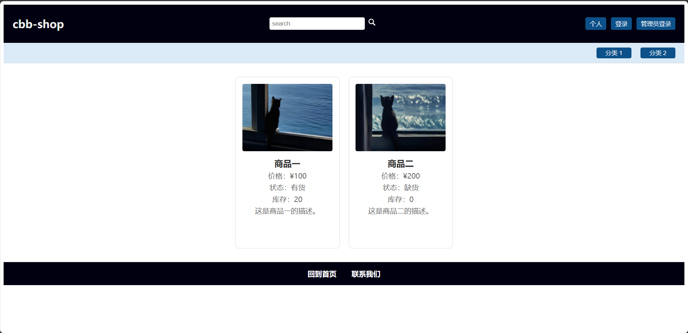
前端-首页

Slide 12
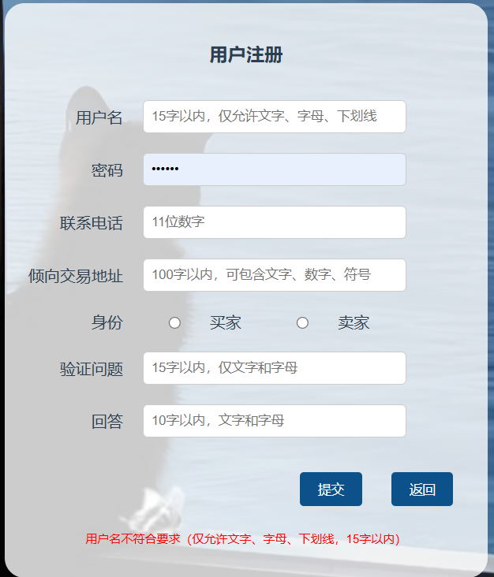
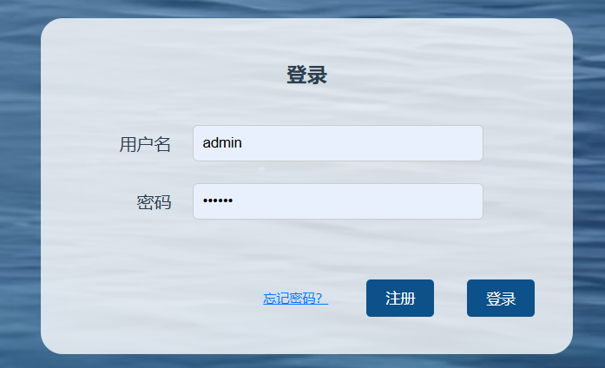
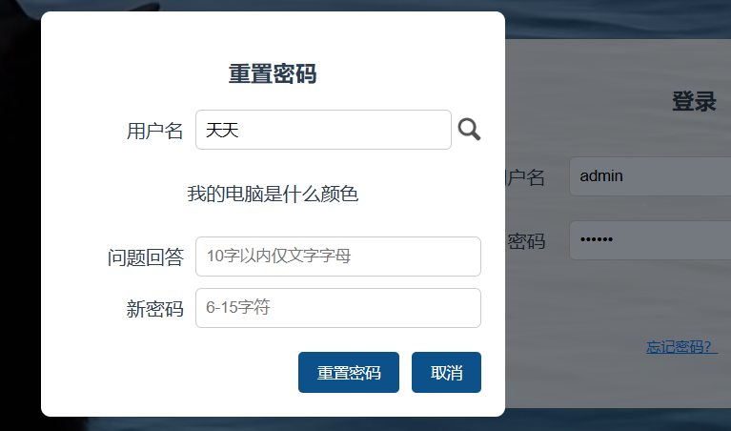
前端-登陆注册

Slide 13
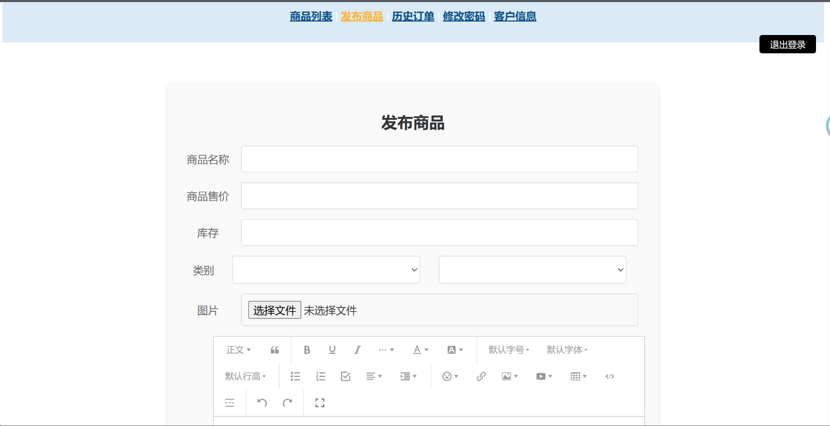
前端-后台商品发布

Slide 14
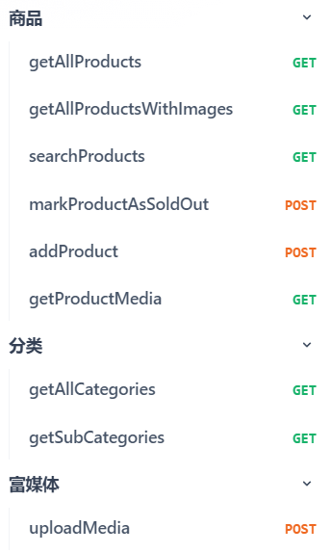
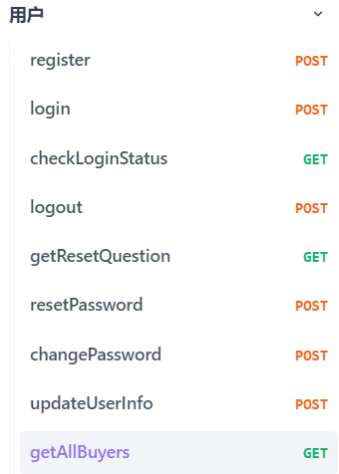
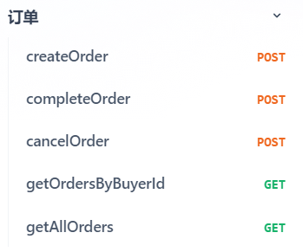
后端api实现
用户信息类
商品信息类
订单类

